Slide 1


Relatores Matias Arancibia
Diego Fernández
Bayron Fuentes

Slide 2
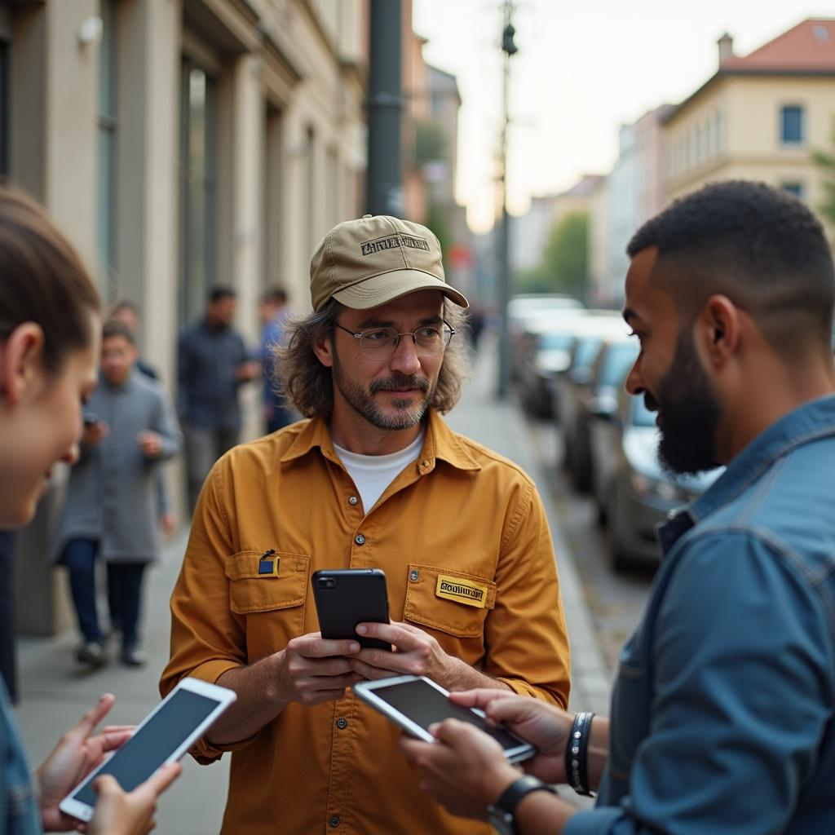

Introducción
Proyecto que digitaliza servicios locales, conectando vecinos con prestadores validados por municipalidades.
Matias Arancibia

Slide 3

Problemática y Objetivo General
Problemas: empleo local insuficiente, baja digitalización y demanda sin respuesta.
Objetivo: crear plataforma eficiente que potencie los oficios comunales.
Matias Arancibia

Slide 4
Requerimientos
Matias Arancibia

Slide 5
Gestión y validación
Registro - Portafolio - validación municipal
Búsqueda con filtros - integración con api
Evaluación (puntaje 1-5) - Comentarios
Conexión y comunicación
Experiencia
Matias Arancibia

Slide 6
Indicadores económicos
Matias Arancibia

Slide 7


Indicadores económicos
Matias Arancibia

Slide 8
Horizonte del proyecto
Fase 1 (Año 0 y 1)
Fase 1: Inversión y Lanzamiento
Fase 2: Estabilización y Recuperación
Fase 3: Generación de valor neto
Fase 2 (Año 2 y 3)
Fase 3 (Año 4 y 5)
Bayron Fuentes

Slide 9
Conclusiones
Diego Fernández

Slide 10
Diego Fernández

Slide 11
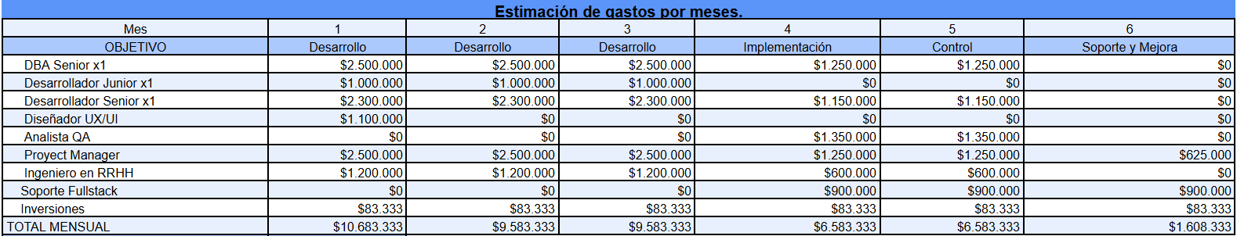

Slide 13
Diego Fernández

